Slide 1
Πρόγραμμα Οδυσσέας
2024-2025
Το σχολείο μας
2ο Δημοτικό σχολείο Μεταμόρφωσης

Slide 2
Αυτή είναι η κεντρική είσοδος του σχολείου μας.
Εδώ κάνουμε την πρωινή μας προσευχή.
Μας αρέσει πολύ γιατί ένα γεμάτο με ομορφα χρώματα και γκράφιτι.
Εσάς σας αρέσει;

Slide 3
Στο πίσω μέρος του σχολείου βρίσκεται η είσοδος που μπαίνουμε το πρωί. Έχουμε γήπεδο ποδοσφαίρου και φέτος και γήπεδο τένις! Νιώθουμε πολύ τυχεροί, δε νομίζετε;

Slide 4
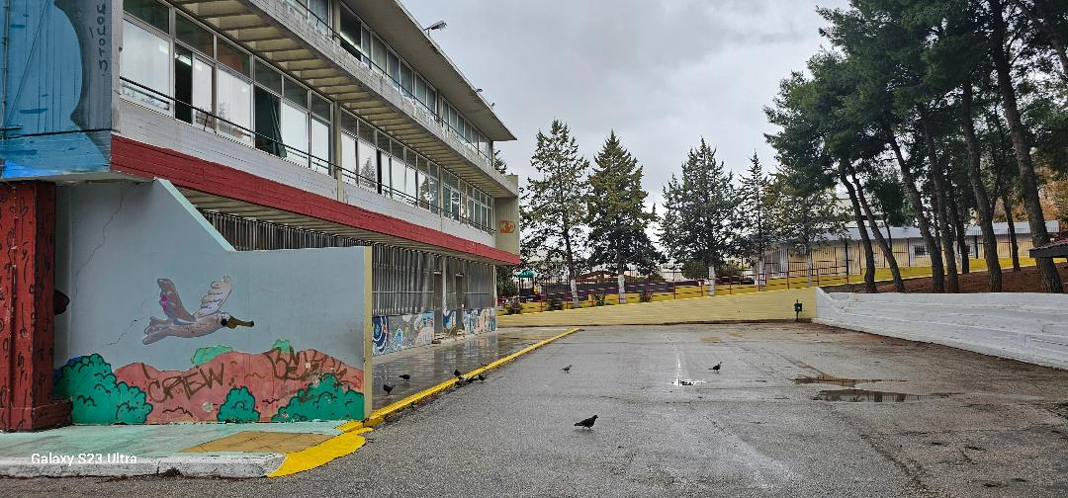
Στην ανατολική πλευρά βρίσκεται το μικρό δασάκι που
φαίνεται από την τάξη μας. Εδώ κάνουν διάλειμμα οι Α και
Β τάξεις.

Slide 5
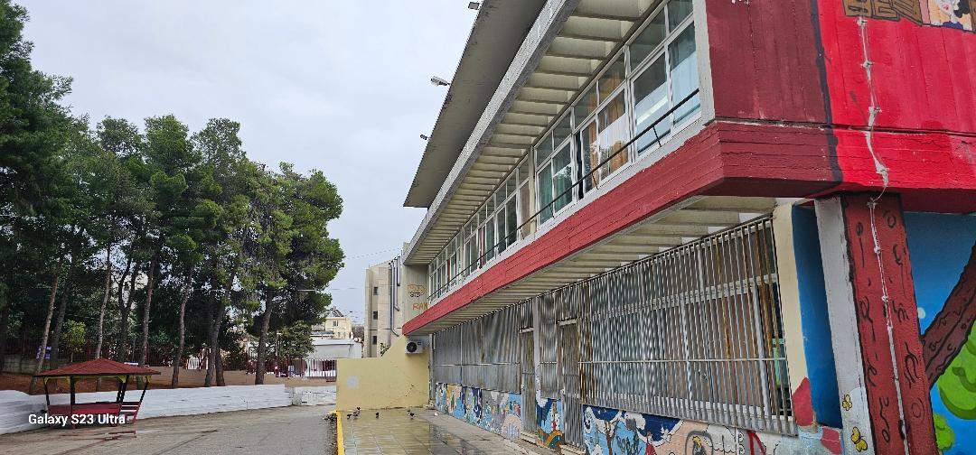
Βλέποντας το δασάκι από μια άλλη οπτική γωνία, φαίνεται μια
πέργολα που ξεκουραζόμαστε ή καθόμαστε όταν έχει πολύ ήλιο.

Slide 6
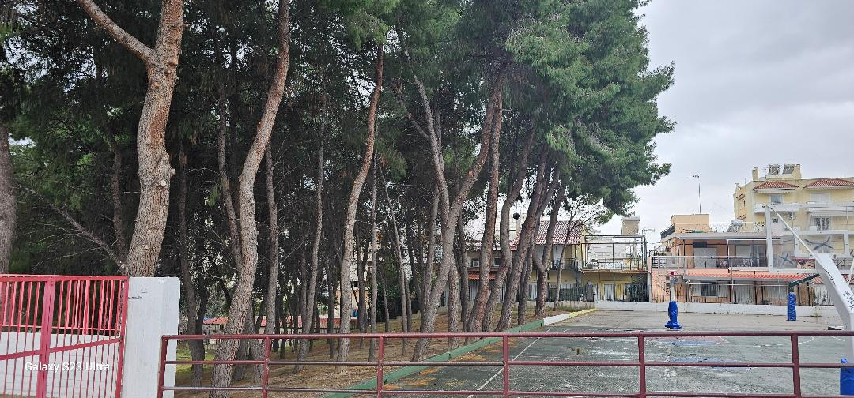
Στη νότια πλευρά έχουμε 2 γήπεδα μπάσκετ..
Το σχολείο μας είναι γεμάτο πεύκα μέσα στη φύση!!!

Slide 7
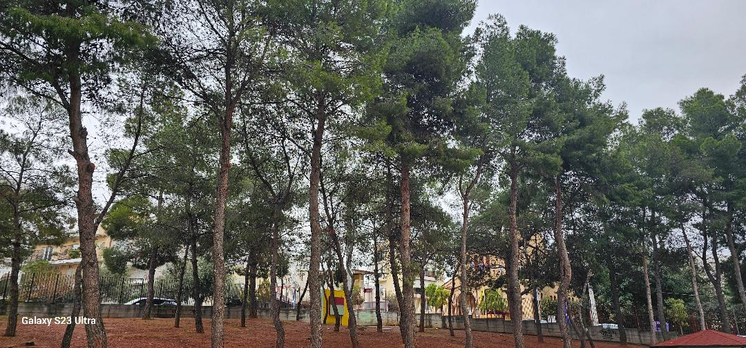
Ακόμα ένα δασάκι στη νότια πλευρά του
προαυλίου, κάτω από τα γήπεδα του μπάσκετ.

Slide 8
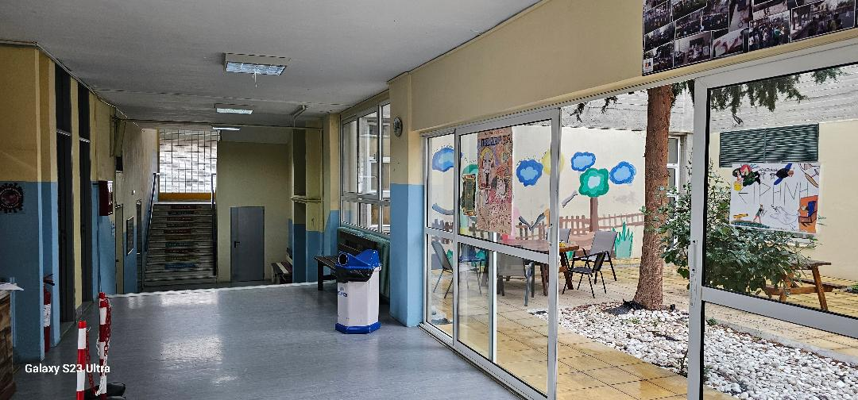
Μπαίνοντας στο σχολείο συναντάμε αυτό το πανέμορφο αίθριο.
Έχει παγκάκια καρέκλες και δέντρα! Σαν όαση δεν είναι;
Αριστερά βρίσκονται το κυλικείο μας, οι τουαλέτες των δασκάλων , και το γραφείο της διευθύντριας .

Slide 9
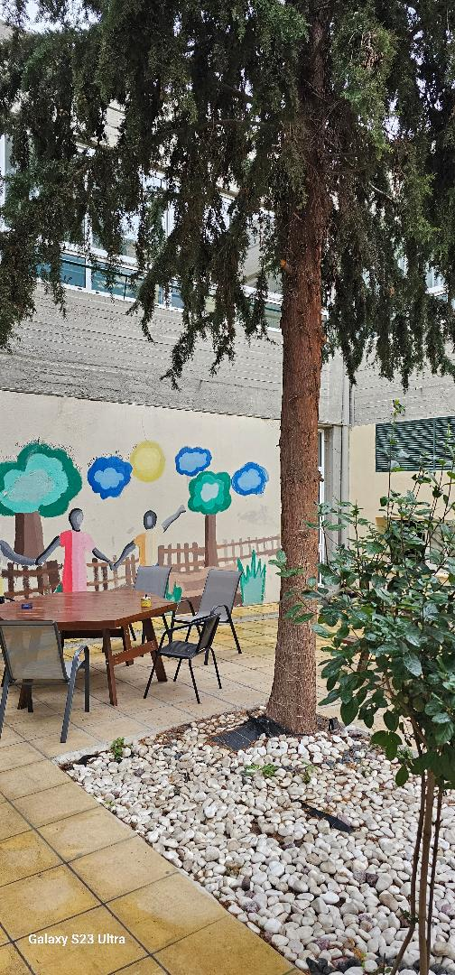
Το αίθριο αποτελεί έναν χώρο ξεκούρασης εκπαιδευτικών και γονέων , αλλά όχι μαθητών!
Add your title
Add your words here
Add your words here
Add your title
Add your words here
Add your words here
Add your title
Add your words here
Add your words here
Add your title
Add your words here
Add your words here

Slide 10
Βρισκόμαστε στον 1ο όροφο του σχολείου μας! Εδώ κάνουν μάθημα οι Β,Γ, και Δ τάξεις Σε αυτόν τον όροφο είναι και το εργαστήρι πληροφορικής. Τα γκράφιτι στολίζουν και το εσωτερικό του σχολείου μας.

Slide 11
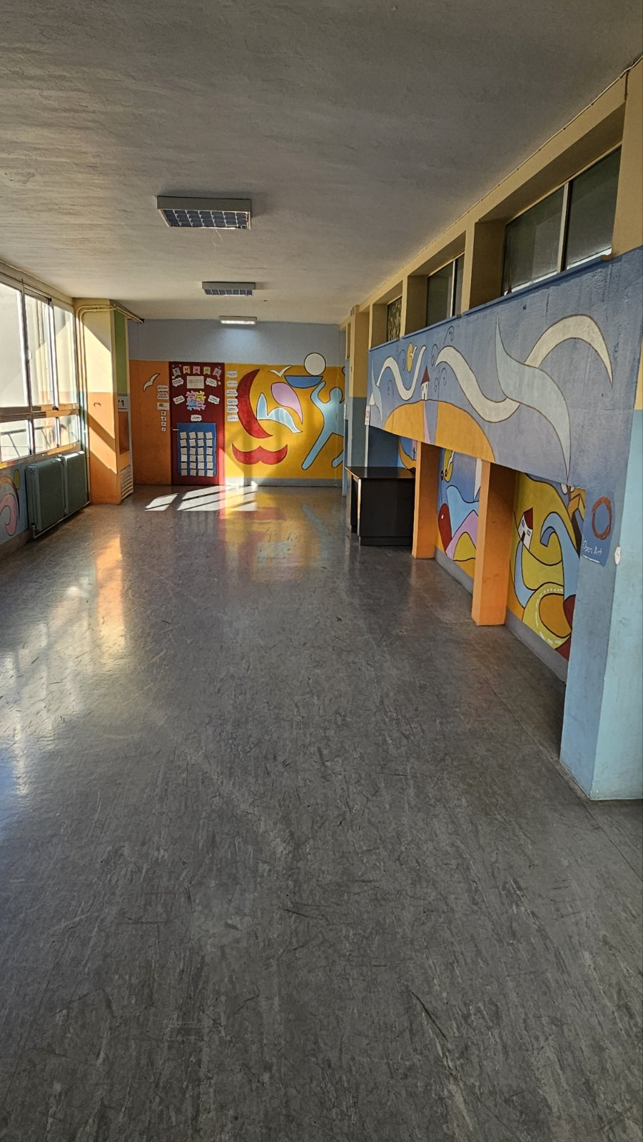
Πάλι στον 1ο όροφο και στο βάθος φαίνεται το
Τμήμα Ένταξης. Και τα γκράφιτι συνεχίζονται...
01
03
02

Slide 12
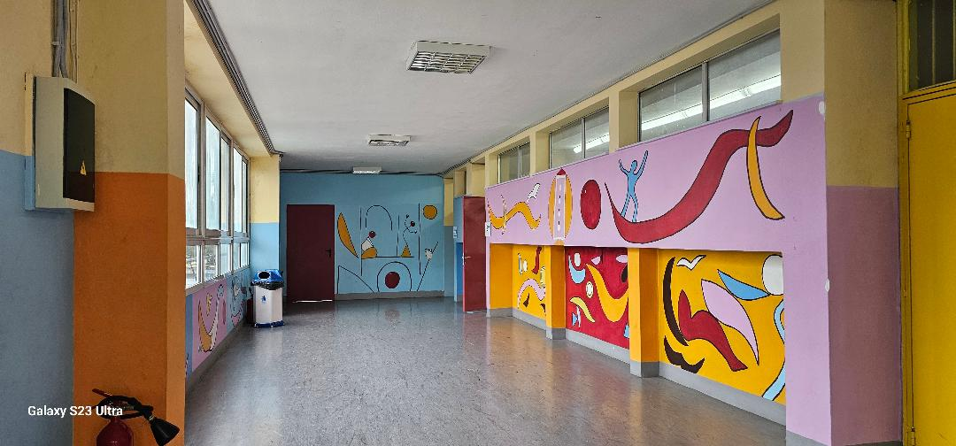
Βρισκόμαστε στον 2ο και τελευταίο όροφο του σχολείου. Εδώ κάνουν μάθημα οι Ε και ΣΤ τάξεις! Η πρώτη πόρτα δεξία είναι η δική μας!

Slide 13
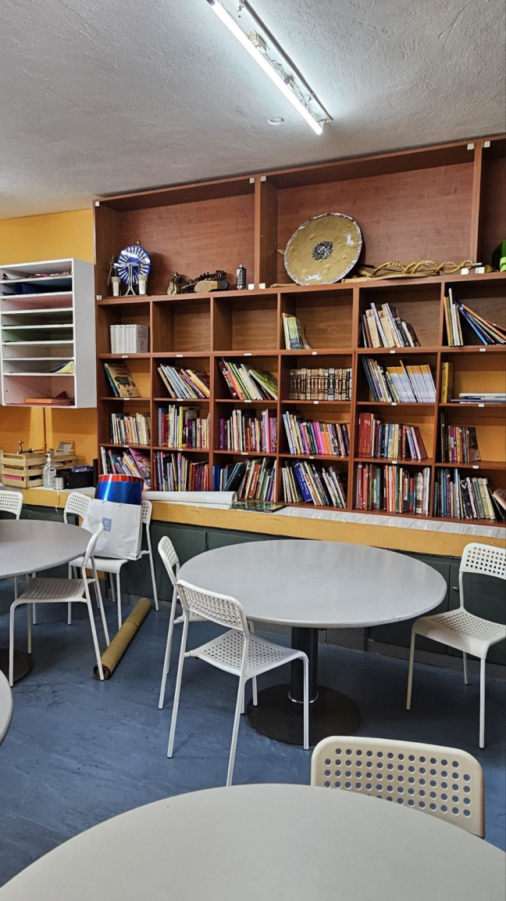
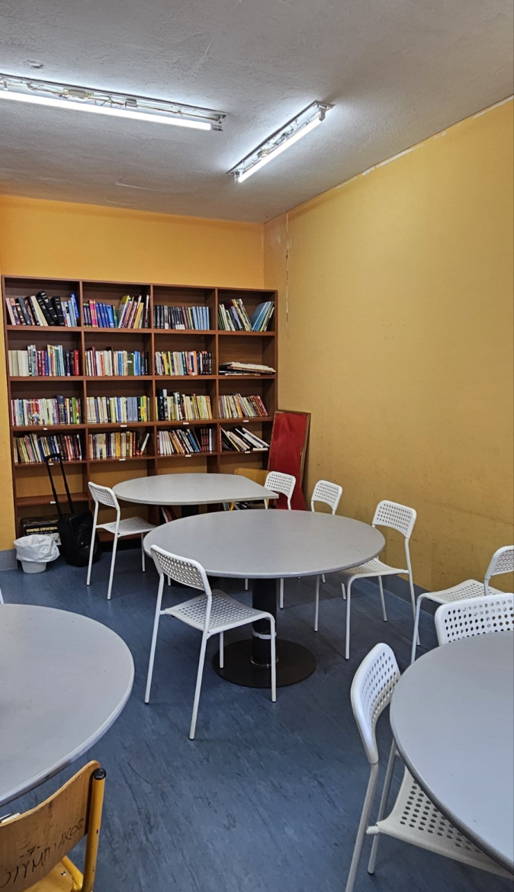
Εδώ θα δείτε το στολίδι μας ... τη δανειστική βιβλιοθήκη!

Slide 14
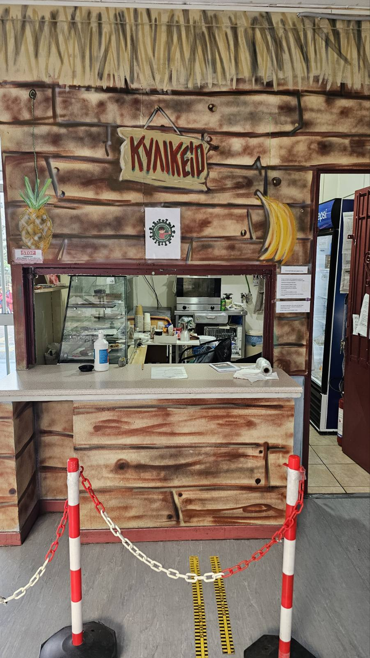
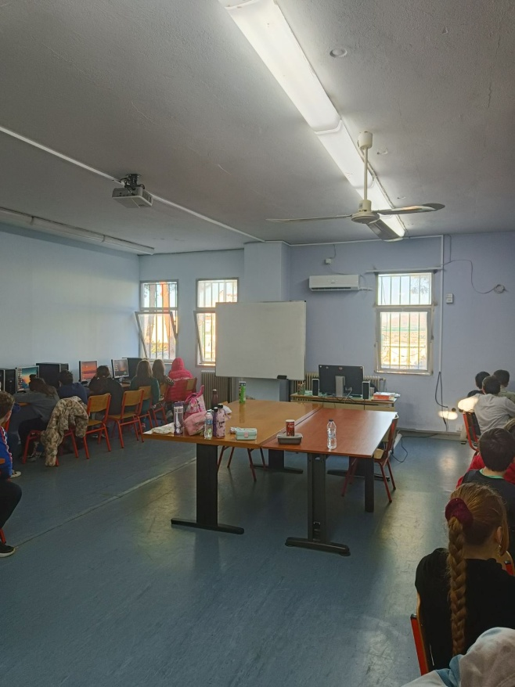
Το κυλικείο μας και η αίθουσα υπολογιστών μας

Slide 15
Σας ευχαριστούμε για την προσοχή σας!!!!

